Slide 1
ESCUELA POLITECNICA DEL Ejercito
Facultad de Ingeniería Civil
“ANÁLISIS COMPARATIVO DE EMULSIONES ASFÁLTICAS CON POLÍMEROS TIPO SBR EN EL DISEÑO DE MICROPAVIMENTOS EMPLEANDO AGREGADOS DE LAS CANTERAS DE GUAYLLABAMBA Y SAN ANTONIO”

Slide 2
INTEGRANTES:
Sr. Francisco Xavier Santamaría Loza
Sr. Oswaldo Santiago Guilcapi Chávez
DIRECCIÓN:
Ing. Franco Rojas R. MSc.
Ing. Eduardo Carrión e. MSc.
DIRECTOR
CODIRECTOR

Slide 3
TEMARIO:
INTRODUCCIÓN
GENERALIDADES
CARACTERIZACIÓN DE LOS AGREGADOS
CARACTERIZACIÓN DE LA EMULSIÓN ASFÁLTICA
CARACTERIZACIÓN DE LA MEZCLA ASFÁLTICA
DISEÑO DEL MICROPAVIMENTO
ANALISIS COMPARATIVO DE EMULSIONES ASFÁLTICAS MODIFICADAS CON POLÍMERO SBR
ANÁLISIS DE COSTOS
CONCLUSIONES Y RECOMENDACIONES

Slide 4
Antecedentes
Introducción
Ecuador presenta un crecimiento no tan acelerado en cuanto al uso de nuevas tecnologías para la conservación de su infraestructura vial.
Francia
21 Kg/hab/año
USA
12,5 Kg/hab/año
Ecuador
0,1 Kg/hab/año
En Ecuador el uso de micropavimentos es un tema en el cual no se posee conocimiento acerca de su diseño y aplicación.

Slide 5
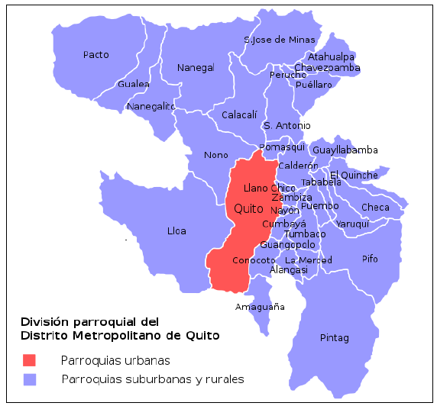
Área de Influencia
Introducción
Alumnos que se proyecten en el campo de la ingeniería vial.
Docentes y profesionales que tengan una relación directa con el diseño, construcción y mantenimiento de carreteras.
Instituciones públicas y privadas que realicen labores de mantenimiento vial para los sectores Nororiental, Noroccidental y Central del Distrito Metropolitano de Quito.

Slide 6
Introducción
Objetivo General:
Realizar un Análisis Comparativo de la Modificación de Emulsiones Asfálticas con polímeros tipo SBR en el Diseño de Micropavimentos empleando agregados de las canteras de Guayllabamba y San Antonio.

Slide 7
Introducción
Objetivos Específicos:
Realizar un análisis comparativo entre la aplicación de emulsiones modificadas con polímeros SBR y emulsiones sin modificar.
Presentar los resultados obtenidos en los diferentes diseños de Micropavimentos.
Realizar un análisis comparativo de costos entre la aplicación de diferentes tipos de rehabilitación vial.

Slide 8
MICROPAVIMENTO
Generalidades
Mezcla asfáltica de alto rendimiento para pavimentación.
Composición:
Agregados 100% triturados
Emulsión Asfáltica modificada con polímeros
Agua
Cemento Portland
Aditivos
Mantenimiento preventivo o correctivo, e= 6-15 mm

Slide 9
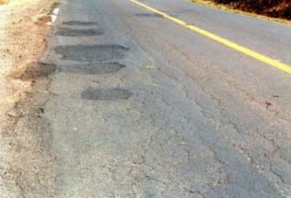
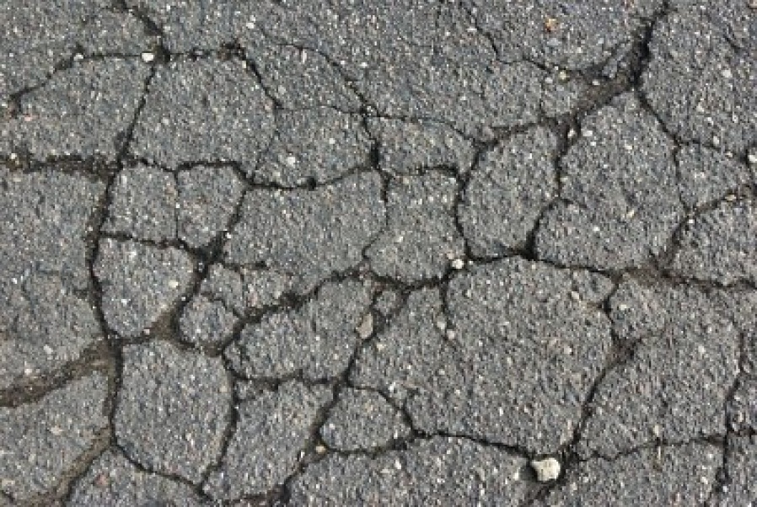
Generalidades
Aplicaciones
Sello de pavimentos envejecidos.
Sello de grietas superficiales.

Slide 10
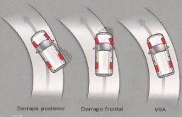
Generalidades
Aplicaciones
Detiene la desintegración y dotan de propiedades antiderrapantes.
Propiedades impermeabilizantes.

Slide 11
Generalidades
Micropavimento y Mortero Asfáltico
El mortero asfáltico utiliza en su mezcla emulsión asfáltica convencional la cual por evaporación logra su curado en varias horas.
El micropavimento utiliza emulsiones modificadas con polímeros permitiendo la apertura al tráfico en menos de una hora.
El mortero asfáltico es típicamente usado en pavimentación de calles y áreas urbanas.
El micropavimento se aplica en todo tipo de caminos, carreteras y autopistas.

Slide 12
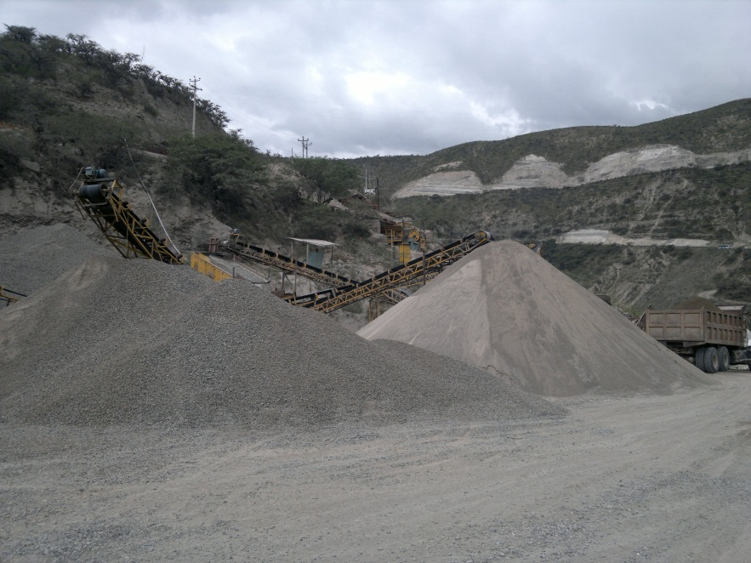
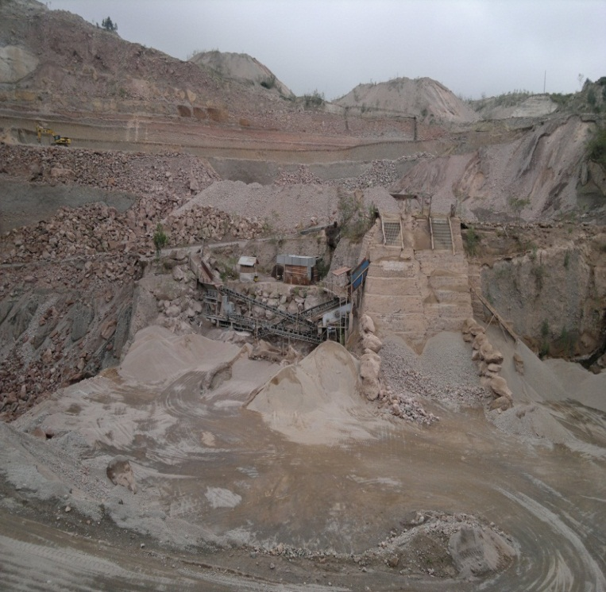
Canteras
Generalidades
San Antonio
Guayllabamba
Mejores agregados para el diseño de micropavimentos.
Posición y distancia del yacimiento.
Sin embargo, contaminante del aire.

Slide 13
Canteras
Generalidades
CIERRE DE LAS MINAS
Falta de planos de perfiles topográfico.
Reservas minerales no actualizadas.
Falta de capacitación.
No afiliación al IESS
Permisos del Ministerio de Ambiente.
Reapertura
Debido a la alta demanda de agregado mineral.
Incremento del costo.

Slide 14
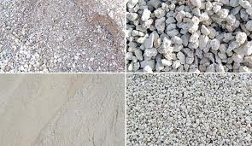
AGREGADOS
Agregados
Los agregados (excluyendo los finos minerales) constituyen entre el 82 y el 90 % del peso de Micro-pavimentos.
Estos deben estar triturados, limpios, duros y libres de químicos, u arcillas y otras materias que puedan afectar su adherencia, mezclado y colocación.

Slide 15
Agregados
TIPO II
Recuperación de ahuellamientos
Tráfico moderado a pesado
Resistencia al deslizamiento
Prevenir envejecimiento
TIPO III
Valores elevados de fricción superficial.
Tráfico pesado.
Resistencia al deslizamiento

Slide 16
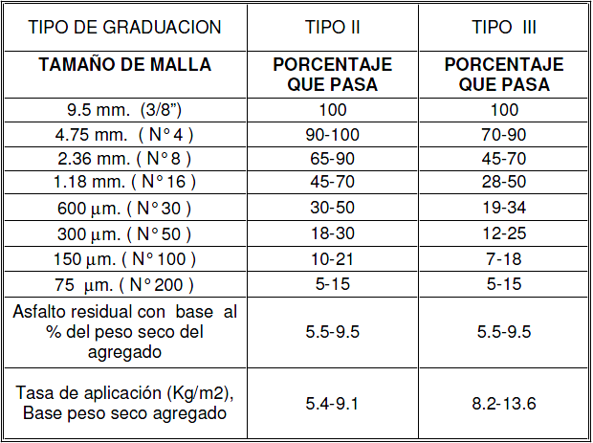
Agregados
Granulometría para Mezclas de Micropavimentos Fuente: (ISSA TB 143)

Slide 17
Requisitos mínimos para un agregado o mezcla de agregados son:
Agregados
ENSAYO | METODO DE ENSAYO |  |  | ESPECIFICACION
 | ASTM | AASTHO | ISSA
Equivalente de Arena de Materiales Pétreos para Mezclas Asfálticas | D 2419 | T 176 |  | > 65%
Desgaste Mediante la Prueba de Los Ángeles de Materiales Pétreos para Mezclas Asfálticas | C 131 | T 96 |  | 30 % máximo
Azul de Metileno de Materiales Pétreos para Mezclas Asfálticas |  |  | TB - 145 | < 10 mg/g
Ensayos en los agregados para micropavimentos (Fuente: ISSA A 143)

Slide 18
Agregados

Slide 19
Agregados

Slide 20
Agregados

Slide 21
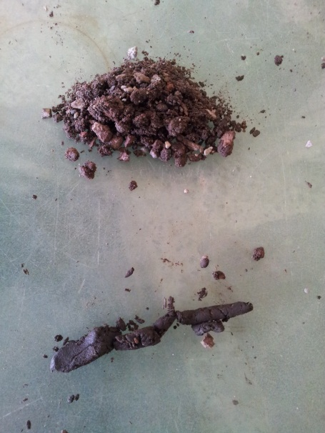
Agregados
Ensayo de Plasticidad – Norma ASTM D 4318 - 05
Se denomina límite plástico (L.P.) a la humedad más baja con la que pueden formarse barritas de material pétreo de unos 3,2 mm de diámetro, rodando dicho suelo entre la palma de la mano y una superficie lisa, sin que dichas barritas se desmoronen.
CANTERA DE GUAYLLABAMBA
CANTERA DE SAN ANTONIO
Material NO PLASTICO
Material NO PLASTICO

Slide 22
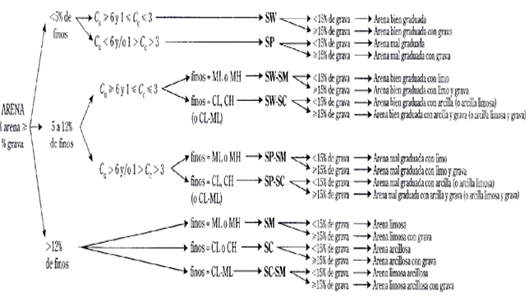
Clasificación SUCS – Norma ASTM D 2487 - 02
Agregados
Límite líquido LL | 0,00 | %
Límite plástico LP | 0,00 | %
Índice plasticidad IP | 0,00 | %
CANTERA DE GUAYLLABAMBA
CANTERA DE SAN ANTONIO
Sistema Unificado De Clasificación De Suelos (S.U.C.S.)
Suelo de partículas gruesas.( Nomenclatura con símbolo doble).
Arena mal graduada con limo SP SM

Slide 23
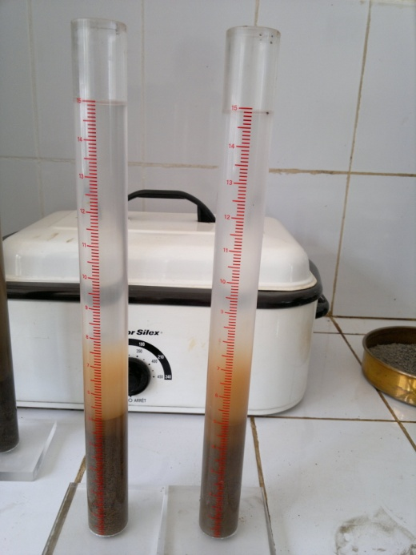
Ensayo Equivalente de Arena Norma ASTM D 2419 - 02
Agregados
Nos da un índice representativo de la proporción y características de los finos (arcillas, impurezas, etc.) que contiene un suelo granular o un árido fino.
RECOMENDADO
>65 % ISSA A 143
CANTERA DE GUAYLLABAMBA
CANTERA DE SAN ANTONIO
Equiv. Arena= 81%
Equiv. Arena= 88%

Slide 24
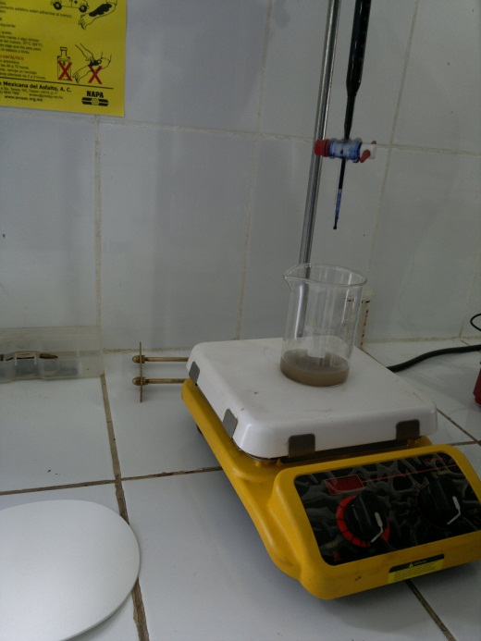
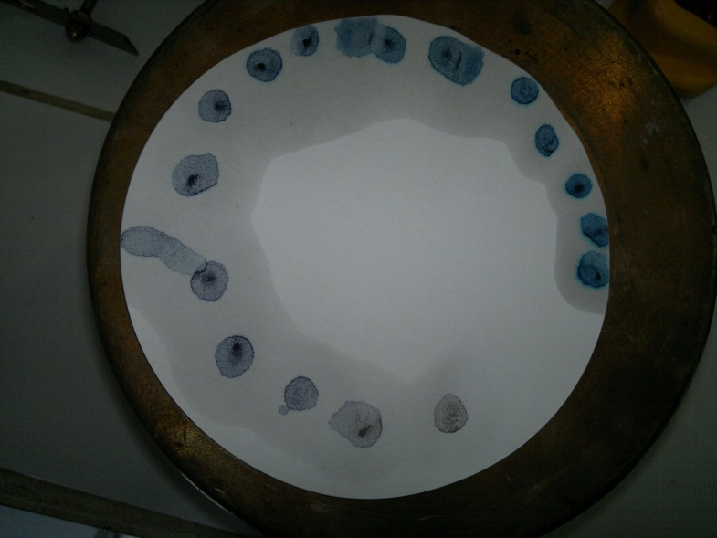
Agregados
Ensayo Absorción de Azul de Metileno
Norma ISSA TB 145
Este ensayo a través de los valores de reactividad de los finos del agregado nos determina las características del emulsificante químico a utilizar en el diseño de la emulsión asfáltica.
RECOMENDADO
<10 mg/g ISSA A 143
CANTERA DE GUAYLLABAMBA
AM = 4 mg/g
CANTERA DE SAN ANTONIO
AM = 12 mg/g

Slide 25
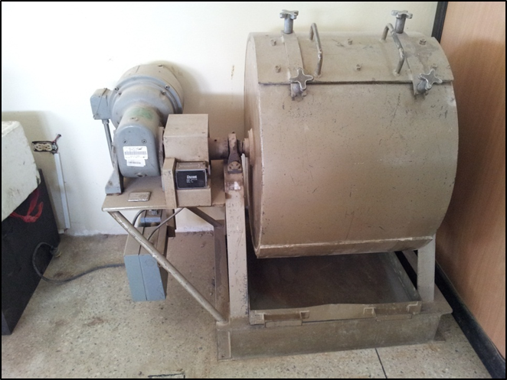
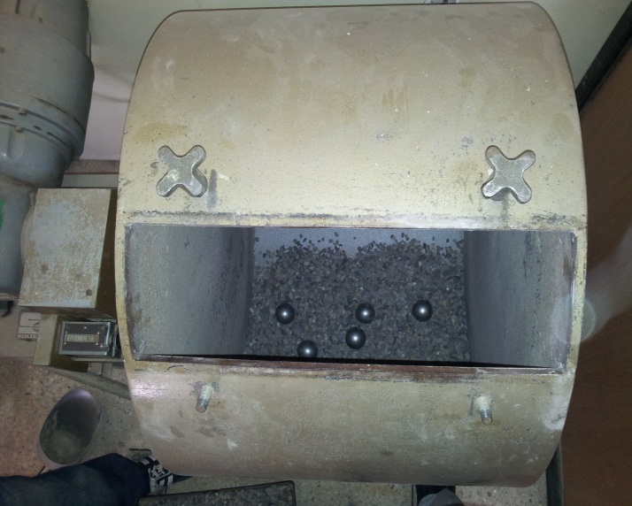
Agregados
Ensayo de Abrasión mediante la Máquina de los Ángeles
Norma AASHTO T 96
Esta prueba nos determina la dureza del agregado y la resistencia a la abrasión bajo tráfico.
Mide la pérdida de masa que sufre un árido al estar sometido a un proceso continuo de desgaste.
RECOMENDADO
30 % Máximo ISSA A 143
CANTERA DE GUAYLLABAMBA
Desgaste= 30,70%
CANTERA DE
SAN ANTONIO
Desgaste= 33,80 %

Slide 26
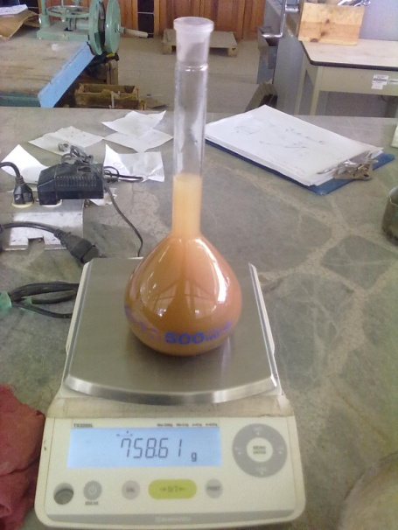
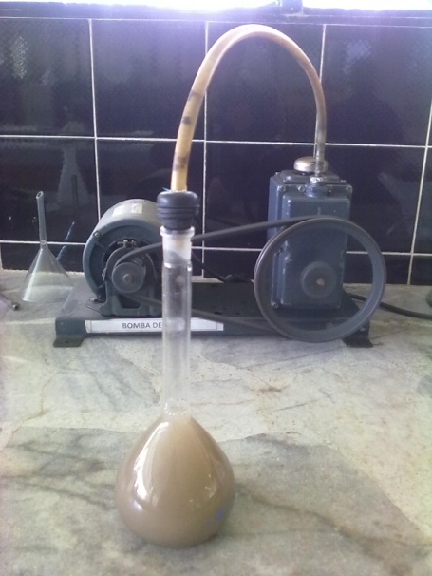
Agregados
Ensayo de Gravedad Específica – Norma ASTM C 128
Este método de ensayo cubre la determinación de la densidad promedio de una cantidad de partículas de agregado fino.
CANTERA DE GUAYLLABAMBA
CANTERA DE
SAN ANTONIO
Peso Específico = 2,65 g/cm³
Peso Específico = 2,69 g/cm³
Absorción del Fino= 5,69%
Absorción del Fino= 6,45 %

Slide 27
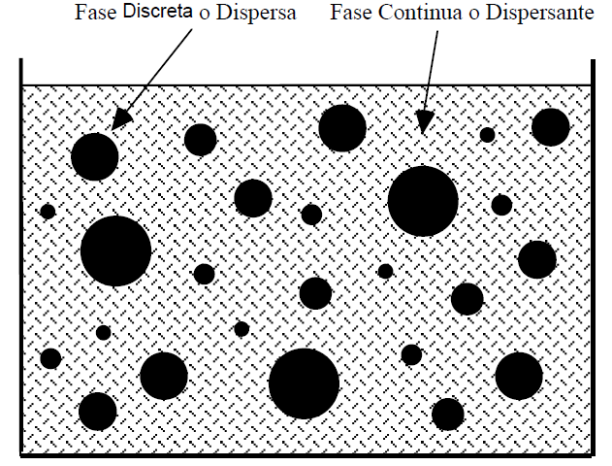
Emulsiones Asfálticas
Emulsión
Dispersión de pequeñas micro-partículas de asfalto dentro de una matriz acuosa
Básicamente, una emulsión está constituida por asfalto, agua, emulsificantes, ácido y en algunos casos, según los requerimientos, cierto tipo de aditivo.
Fuente: Instituto Mexicano del Transporte ISSN 0188-7141

Slide 28
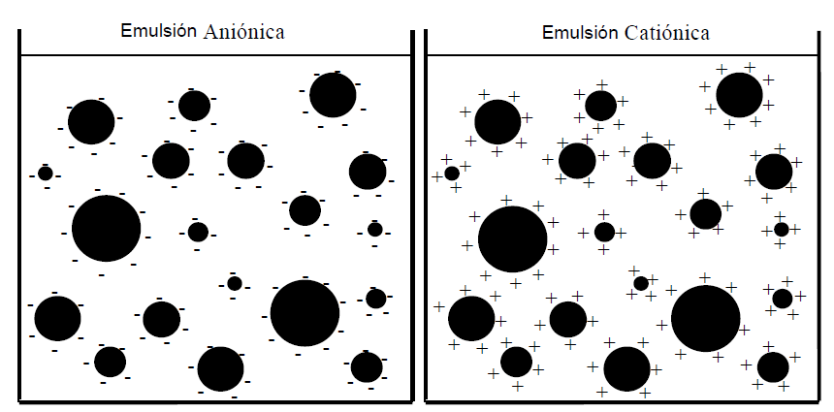
Tipos de Emulsiones Asfálticas
Emulsión
De acuerdo a la carga eléctrica que rodea la partícula de asfalto
Aniónicas: El agente emulsificante le otorga una carga negativa a las partículas.
Catiónicas: El agente emulsificante le otorga una carga positiva a las partículas.
Fuente: Instituto Mexicano del Transporte ISSN 0188-7141

Slide 29
Emulsión
De acuerdo a la Velocidad de Rotura
Emulsiones de Rotura Rápida (RS)
Interactúan rápidamente con el agregado, y revierten la emulsión a asfalto.
Emulsiones de Rotura Media (MS)
No rompen inmediatamente al contacto con el agregado, por esta razón, algunas pueden ser elaboradas en una planta.
Emulsiones de Rotura Lenta (SS)
Son diseñadas para un tiempo prolongado de mezcla con los agregados.
Emulsiones de Rotura Controlada (QS)
Son diseñadas para un tiempo controlado de rotura de acuerdo a los requerimientos.

Slide 30
Nomenclatura de las Emulsiones Asfálticas
Emulsión
Prefijo C en las emulsiones de tipo catiónicas.
Sufijos 1 y 2; 1=viscosidad baja, 2=viscosidad alta.
Sufijo h; penetración de 40-90 decimas de milímetro.
Emulsión Aniónica | Emulsión Catiónica
RS – 1 | CRS – 1
RS – 2 | CRS – 2
MS – 1 | -----------
MS – 2 | CMS – 2
MS – 2h | CMS – 2h

Slide 31
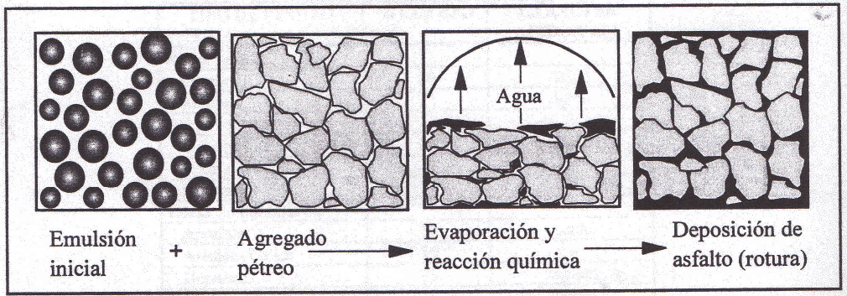
Rotura de las Emulsiones Asfálticas
Emulsión
Las emulsiones tienen que desestabilizarse para que el asfalto se deposite como una capa sobre el material pétreo.
Este fenómeno de rompimiento de la emulsión ocurre debido a la carga eléctrica que tiene el material pétreo.
Fuente: Manual Básico de Emulsiones Asfálticas Serie No. 19

Slide 32
Asfalto
Emulsión
Mezcla de hidrocarburos, cuyos constituyentes se dividen en asfaltenos y los maltenos
Los asfaltenos aportan dureza al asfalto, mientras que los maltenos aportan las propiedades de ductilidad y adhesividad.
Menor de 0,001 mm (1 μm) | 28%
0,001 – 0,005 mm (1 – 5 μm) | 57%
0,005 – 0,010 mm (5 – 10 μm) | 15%
0,0037mm
Fuente: Manual Básico de Emulsiones Asfálticas Serie No. 19

Slide 33
Emulsificantes
Emulsión
Es un agente tensoactivo que modifica la tensión superficial de las partículas de asfalto y de agua, por lo que mantiene los glóbulos de asfalto estables en suspensión y controla el tiempo de rompimiento.
Facilita la dispersión inicial del asfalto en el agua y evita que las partículas formadas vuelvan a unirse.
Emulsión Estable
Floculación
Coalescencia

Slide 34
Polímero
Emulsión
La adición de polímeros mejora las propiedades de cohesión y adhesión, incrementa la rigidez y reduce la susceptibilidad al cambio de temperatura.
SBR-Látex
Aumenta la resistencia a la formación de surcos o baches.
Aumenta la resistencia al agrietamiento por baja temperatura
Aumenta la resistencia a la carga asociada a agrietamiento por fatiga o reducción de la susceptibilidad de temperatura.

Slide 35
Agua
Emulsión
Principal factor en la determinación de la consistencia del mortero asfaltico durante su producción y aplicación.
La ISSA A – 143, establece que el agua debe ser potable y libre de sales solubles nocivas o productos químicos reactivos y cualquier otro contaminante.

Slide 36
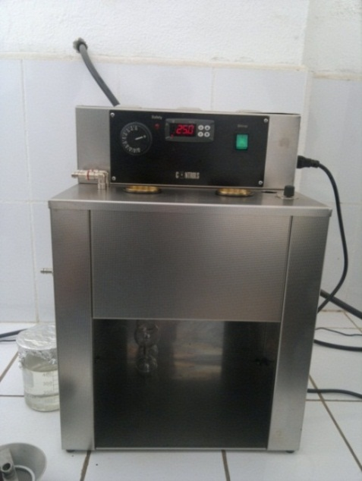
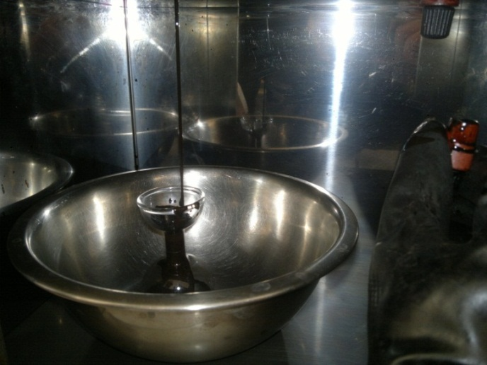
Ensayo de Viscosidad Saybolt Furol Norma ASTM D 88 –07.
Emulsión
Determinar la consistencia de los materiales asfálticos mediante sus características de flujo.
Viscosímetro calibrado a 25 ° C.
Flujo de la emulsión a través del viscosímetro

Slide 37
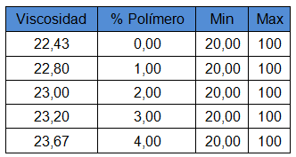
Emulsión

Slide 38
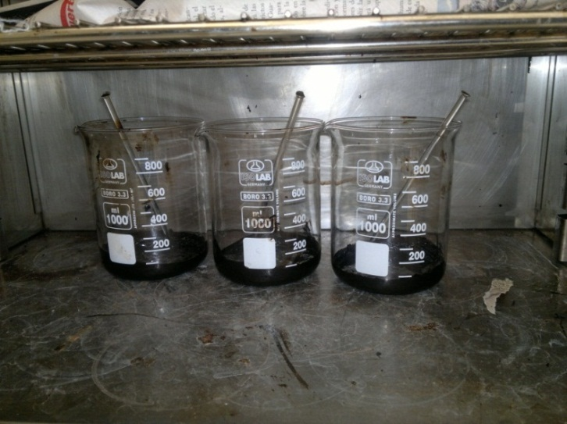
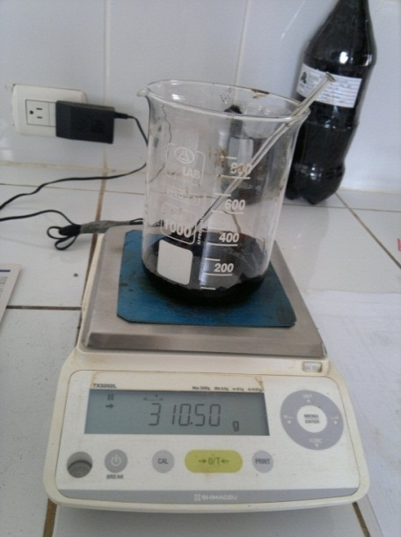
Ensayo para Determinar el Porcentaje de Asfalto Residual Norma ASTM D 6934 – 08.
Emulsión
Determinar de manera cuantitativa los residuos de asfalto presentes en las emulsiones asfálticas compuestas principalmente de base asfáltica, agua y un agente emulsificante.
Muestras en el horno a 163 ± 3 °C durante 3 horas
Peso del Residuo de Asfalto

Slide 39
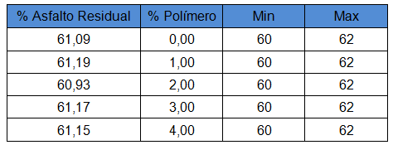
Emulsión

Slide 40
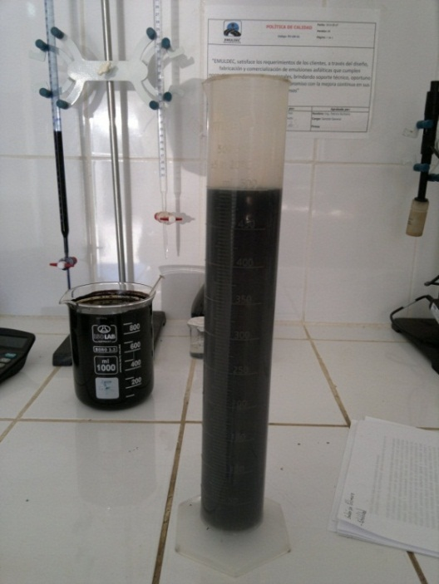
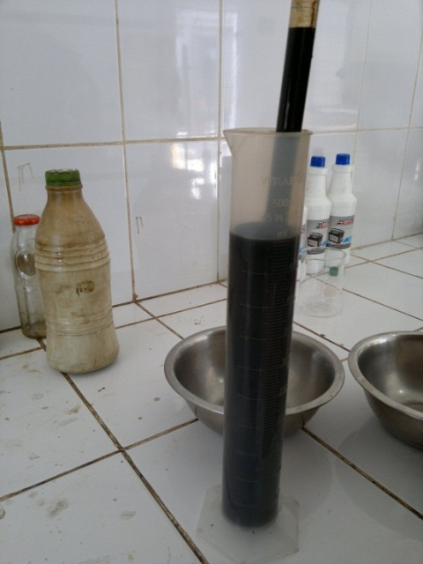
Ensayo de Asentamiento - Norma ASTM D 244-09.
Emulsión
Determinar el grado de homogeneidad que conservan las emulsiones asfálticas catiónicas o aniónica, después de haber sido almacenadas durante periodos prolongados.
Probeta con 500 cm³ de emulsión asfáltica
Extracción de la parte superior de la muestra contenida en la probeta.

Slide 41
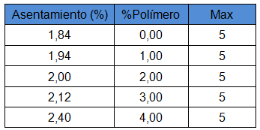
Emulsión

Slide 42
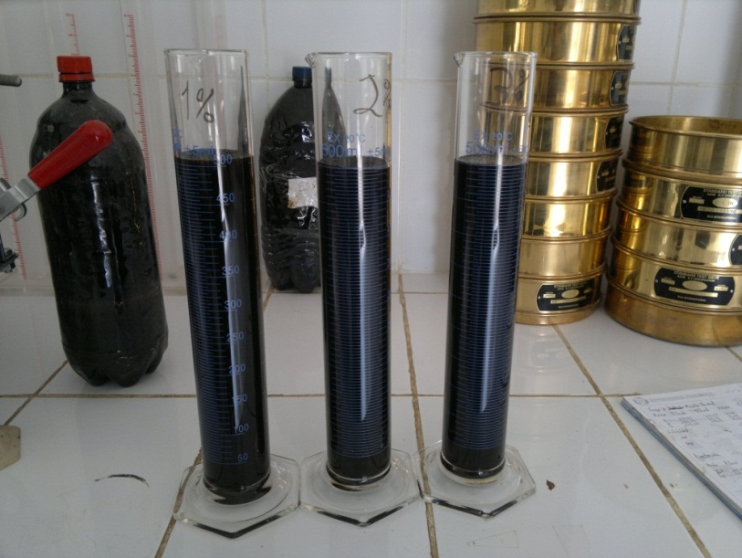
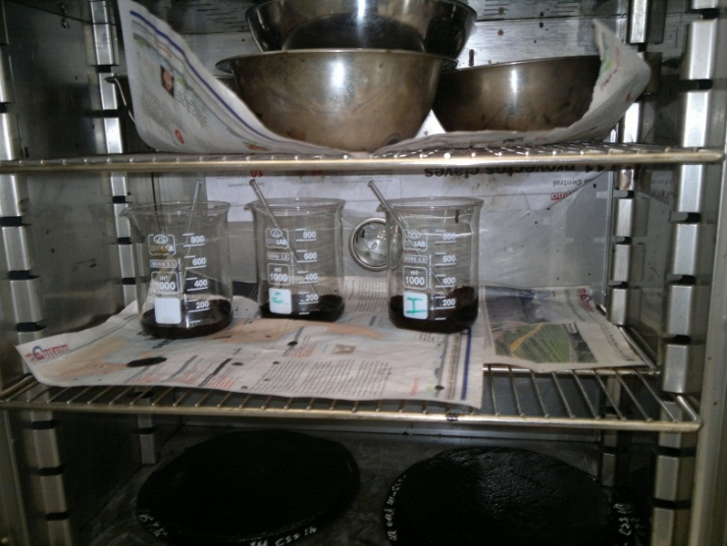
Ensayo de Estabilidad al Almacenamiento - Norma ASTM D 244-09.
Emulsión
Determinar la estabilidad al almacenamiento que conservan las emulsiones asfálticas catiónicas o aniónica.
Probetas con 500 cm³ de emulsión asfáltica.
Muestras en el horno a 163 ± 3°C.

Slide 43
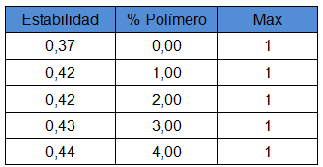
Emulsión

Slide 44
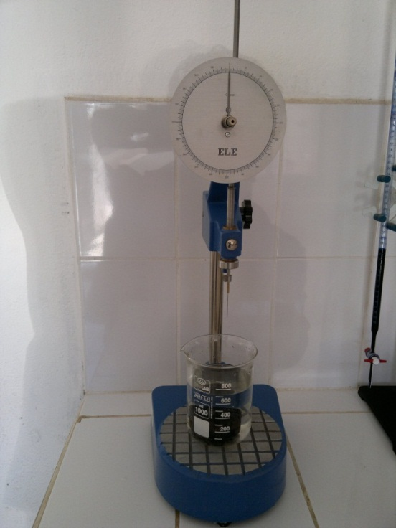
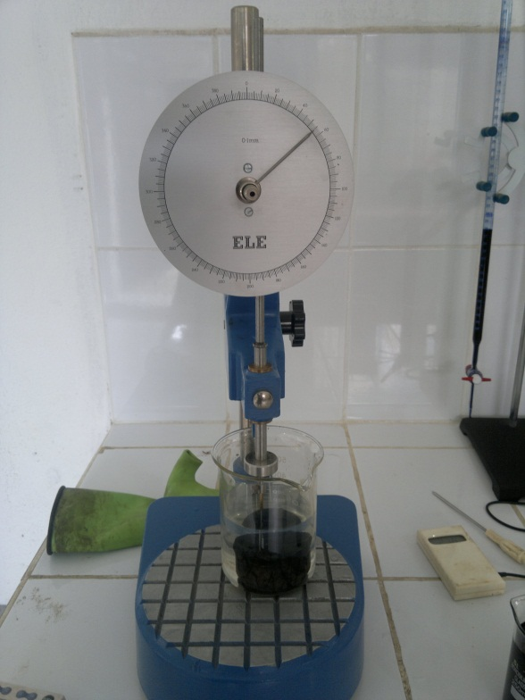
Ensayo de Penetración en el Residuo – Norma ASTM D 5 – 06.
Emulsión
Determinar la penetración de los cementos asfálticos, así como de los residuos por destilación de emulsiones asfálticas.
Penetrómetro en baño con la muestra a ser ensayada
Penetración en el residuo a 25°C, 5 segundos y con un peso de 100g.

Slide 45
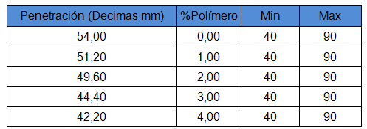
Emulsión

Slide 46
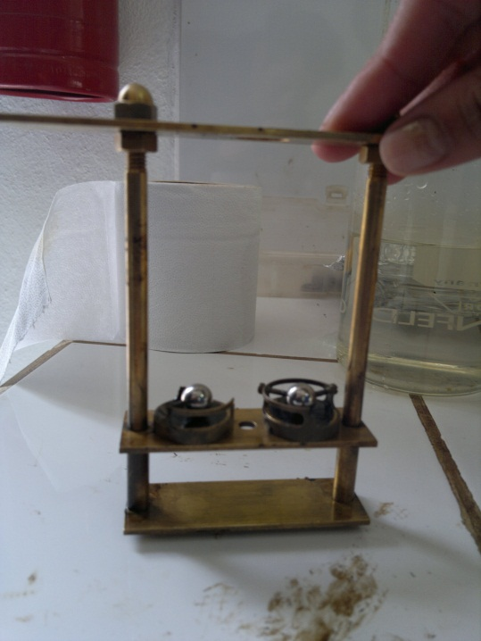
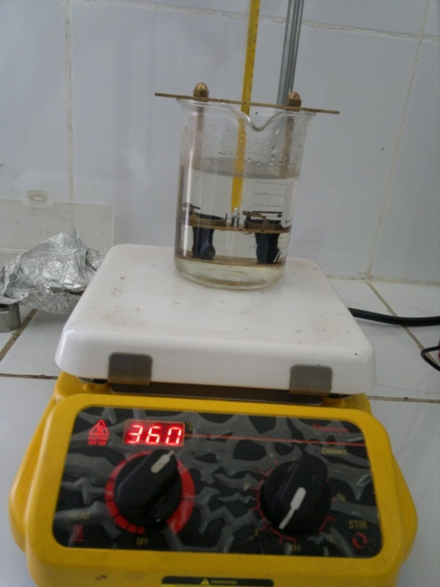
Ensayo de Reblandecimiento del Bitumen usando Anillo y Bola Norma ASTM D 36 – 06
Emulsión
Determinar la temperatura en que la consistencia del asfalto pasa de semi - sólido a líquido.
Colocación de las esferas sobre los anillos.
Ablandamiento del Bitumen

Slide 47
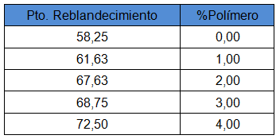
Emulsión

Slide 48
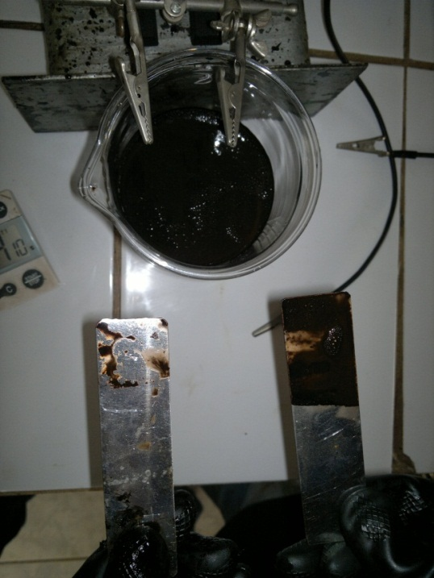
Ensayo de Carga de Partícula en el Ligante Norma ASTM D 244-09.
Emulsión
Determinar la polaridad eléctrica de los glóbulos de asfalto en las emulsiones, con el propósito de identificarlas como aniónicas cuando los glóbulos tienen una carga eléctrica negativa y como catiónicas cuando su carga es positiva.
Emulsión | Carga
Sin Modificar | Positiva
1 % de Polímero SBR | Positiva
2 % de Polímero SBR | Positiva
3 % de Polímero SBR | Positiva
4 % de Polímero SBR | Positiva
Asfalto adherido al electrodo negativo.

Slide 49
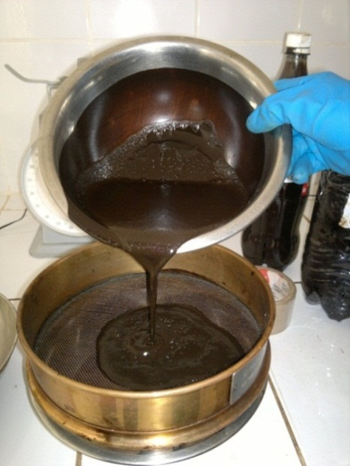
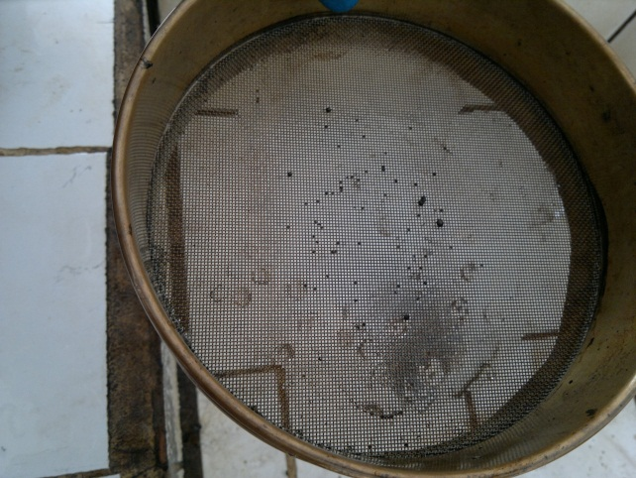
Ensayo de Tamaño de Partícula usando el Tamiz N°20 ASTM D 6933 – 08.
Emulsión
Cuantificar el asfalto de una emulsión que se retiene en la malla N°20, para estimar la uniformidad de la emulsión.
Vertido de la emulsión a través del tamiz.
Tamiz lavado.

Slide 50
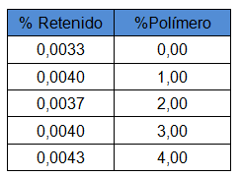
Emulsión

Slide 51
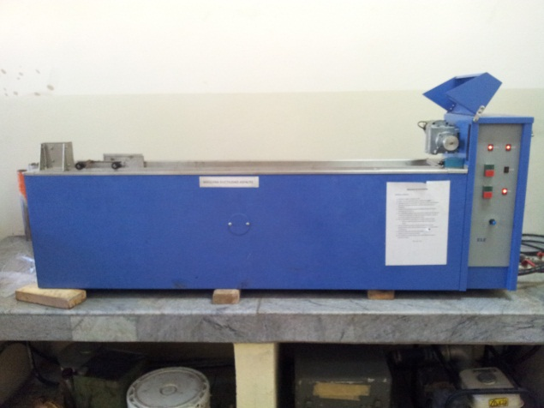
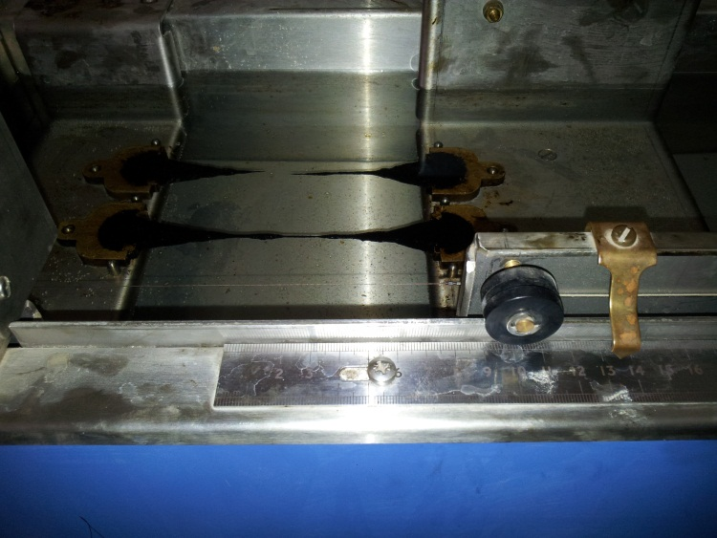
Ensayo de Ductilidad - Norma ASTM D 113-07.
Emulsión
Mide la distancia máxima a la cual se elonga una probeta de material asfáltico antes de romperse.
Ductilómetro
Deformación de los especímenes

Slide 52
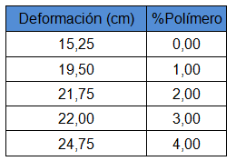
Emulsión

Slide 53
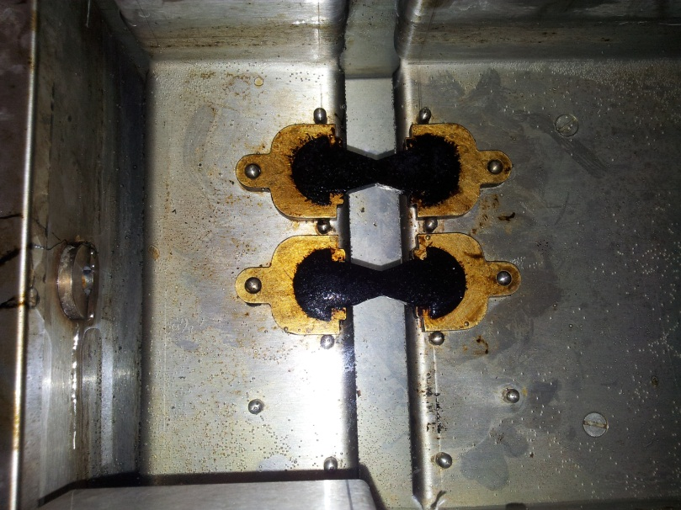
Ensayo de Recuperación Elástica Norma ASTM D 6084-06.
Emulsión
Mide la capacidad del asfalto para volver a su estado inicial, después de ser sometido a una elongación determinada.
Recuperación elástica de las partes separadas de la probeta
Muestra en el ductilómetro a 25⁰C

Slide 54
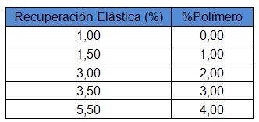
Emulsión

Slide 55
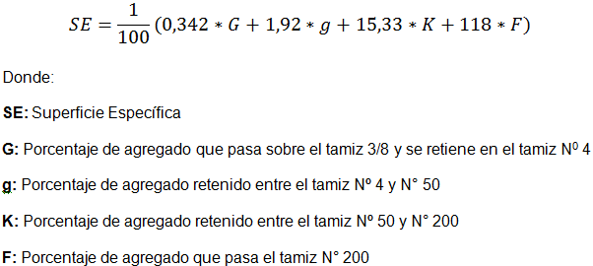
Mezcla Asfáltica
MEZCLA ASFALTICA
Determinar el porcentaje teórico de emulsión.
MÉTODO DE DURIEZ
Realiza un cálculo del área superficial de los áridos, basado en la granulometría.
Utiliza una constante denominada “módulo de riqueza”.

Slide 56
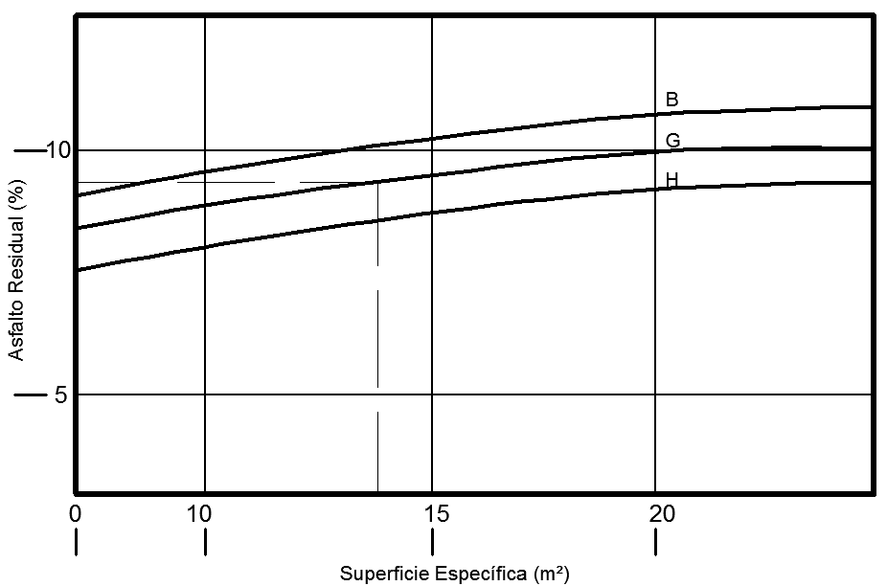
Mezcla Asfáltica

Slide 57
Mezcla Asfáltica
CANTERA DE GUAYLLABAMBA
9,00
10,16
SE = 10,16 %
Asfalto Residual = 9,00 %
Asfalto en la Emulsión = 62,00 %
% Emulsión Teórico = 14,50 %

Slide 58
Mezcla Asfáltica
CANTERA DE SAN ANTONIO
9,25
13,68
SE = 13,68 %
Asfalto Residual = 9,25 %
Asfalto en la Emulsión = 62 %
% Emulsión Teórico = 15,00 %

Slide 59
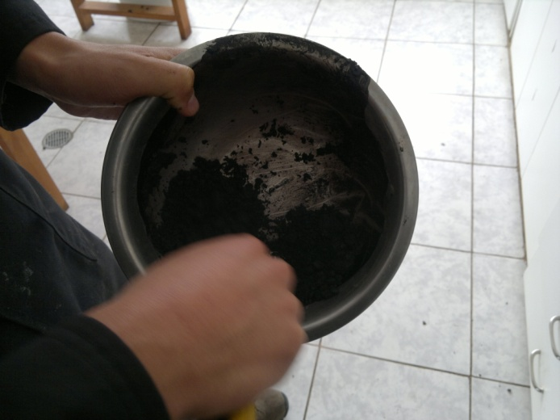
Mezcla Asfáltica
Ensayo de Tiempo de Mezcla – Norma ISSA TB 113
Esta prueba es el primer paso en el diseño de mezclas de micropavimento.
La mezcla en el vaso también es útil para entrenar a los operadores de la máquina en familiarizarse con la apariencia visual y las propiedades mecánicas de la mezcla.
Rotura de la Mezcla Asfáltica

Slide 60
Mezcla Asfáltica
CANTERA DE GUAYLLABAMBA
CANTERA DE SAN ANTONIO
EMULSIÓN | TIEMPO DE MEZCLA
Sin Modificar | > 120 seg
1 % Polímero | > 120 seg
2 % Polímero | > 120 seg
3 % Polímero | > 120 seg
4 % Polímero | > 120 seg
EMULSIÓN | TIEMPO DE MEZCLA
Sin Modificar | > 120 seg
1 % Polímero | > 120 seg
2 % Polímero | > 120 seg
3 % Polímero | > 120 seg
4 % Polímero | > 120 seg

Slide 61
Mezcla Asfáltica
Ensayo de Consistencia con el Cono – Norma ISSA TB 106
Determinar la cantidad de agua requerida para lograr estabilidad y trabajabilidad en la mezcla.
También se utiliza para el control de campo.
Cono - Escala de Flujo
Consistencia

Slide 62
Mezcla Asfáltica
CANTERA DE GUAYLLABAMBA
CANTERA DE SAN ANTONIO
Emulsión | Lectura | Humedad
Sin Modificar | 2,6 cm | 10%
1 % Polímero | 2,8 cm | 10%
2 % Polímero | 2,8 cm | 10%
3 % Polímero | 2,75 cm | 10%
4 % Polímero | 2,75 cm | 10%
Emulsión | Lectura | Humedad
Sin Modificar | 2,3 cm | 6,5%
1 % Polímero | 2,6 cm | 6,5%
2 % Polímero | 2,5 cm | 6,5%
3 % Polímero | 2,75 cm | 6,5%
4 % Polímero | 2,7 cm | 6,5%

Slide 63
Mezcla Asfáltica
Ensayo de Cohesión – Norma ISSA TB 139
Este ensayo nos muestra la evolución de la consistencia de la mezcla en función al tiempo de curado.
Nos permite determinar las características de rompimiento de la mezcla y grado de cohesión entre el agregado y la emulsión.
Así como los tiempos de apertura al tráfico dependiendo de las condiciones del clima en el área de aplicación.
20 kg/cm²
Apertura al tráfico
12 kg/cm²
Rotura de la Mezcla Asfáltica

Slide 64
Mezcla Asfáltica
Especímenes – Diferentes % emulsión
Cohesiómetro
Aplicación de Torquímetro

Slide 65
Mezcla Asfáltica

Slide 66
Mezcla Asfáltica

Slide 67
Mezcla Asfáltica

Slide 68
Mezcla Asfáltica

Slide 69
Mezcla Asfáltica

Slide 70
Mezcla Asfáltica

Slide 71
Mezcla Asfáltica

Slide 72
Mezcla Asfáltica

Slide 73
Mezcla Asfáltica

Slide 74
Mezcla Asfáltica

Slide 75
Mezcla Asfáltica
CONCLUSIONES:
Al aumentar el porcentaje de polímero en la mezcla, los valores de cohesión son más altos. Permitiendo una apertura al tráfico en menor tiempo.
El clima es un factor determinante sobre el tiempo de curado del micropavimento.

Slide 76
Mezcla Asfáltica
Ensayo de Abrasión en Húmedo – Norma ISSA TB 100
Determina la resistencia al desgaste por abrasión de una mezcla de micropavimento simulando una superficie del pavimento saturada por agua.
Mediante esta prueba se definen los valores mínimos de emulsión asfáltica necesarios para obtener una mezcla con suficiente cohesión como para resistir la acción abrasiva del trafico.
538 g/m²
Desgaste Máximo

Slide 77
Mezcla Asfáltica
Elaboración Espécimen
Abrasión del espécimen
Peso - Muestra Desgastada

Slide 78
Mezcla Asfáltica
Cantera: Guayllabamba
% Emulsion | % Asfalto | Sin Polimero | 1% | 2% | 3% | 4% | Max
13,50 | 8,37 | 578,71 | 555,68 | 539,23 | 519,49 | 509,62 | 538,00
14,50 | 8,99 | 529,36 | 505,67 | 488,24 | 468,50 | 458,63 | 538,00
15,50 | 9,61 | 393,48 | 369,80 | 354,00 | 334,59 | 324,72 | 538,00
Cantera: San Antonio
% Emulsión | % Asfalto | Sin Polimero | 1% | 2% | 3% | 4% | Max
14,50 | 8,99 | 594,17 | 581,01 | 569,83 | 540,22 | 526,07 | 538,00
15,50 | 9,61 | 464,55 | 451,39 | 440,20 | 411,25 | 388,55 | 538,00
16,50 | 10,23 | 417,17 | 404,01 | 392,50 | 364,86 | 342,49 | 538,00

Slide 79
Mezcla Asfáltica

Slide 80
Mezcla Asfáltica

Slide 81
Mezcla Asfáltica
Ensayo de Rueda Cargada – Norma ISSA TB 109
Determina el contenido máximo de asfalto en mezclas para morteros asfálticos y micropavimentos por la medición de adhesión de arena en especímenes sujetos a la simulación de cargas pesadas bajo la acción de una rueda.
Además de medir desplazamientos laterales por el mismo efecto.
538 g/m²
Desgaste Máximo

Slide 82
Mezcla Asfáltica
Aplicación de Carga
Especímenes - Diferentes % de Emulsión
Adhesión de Arena

Slide 83
Mezcla Asfáltica
Cantera: Guayllabamba
% Emulsion | % Asfalto | Sin Polimero | 1% | 2% | 3% | 4% | Max
13,50 | 8,37 | 477,55 | 446,55 | 427,36 | 390,45 | 370,52 | 538,00
14,50 | 8,99 | 514,45 | 482,72 | 463,52 | 426,62 | 408,91 | 538,00
15,50 | 9,61 | 638,45 | 605,24 | 586,05 | 548,41 | 531,43 | 538,00
Cantera: San Antonio
% Emulsion | % Asfalto | Sin Polimero | 1% | 2% | 3% | 4% | Max
14,50 | 8,99 | 490,83 | 471,64 | 452,45 | 414,07 | 398,57 | 538,00
15,50 | 9,61 | 558,74 | 541,02 | 521,83 | 499,69 | 484,93 | 538,00
16,50 | 10,23 | 642,14 | 634,76 | 601,55 | 570,55 | 566,86 | 538,00

Slide 84
Mezcla Asfáltica

Slide 85
Mezcla Asfáltica

Slide 86
Contenido Óptimo de Asfalto Norma ISSA TB– 111.
Micropavimento
Fuente: Guía Básica para el Diseño de Mezclas Asfálticas Densas Semi-Líquidas: Morteros Asfálticos (Slurry Seal) y Micro – Pavimentos (Micro - Surfacing)

Slide 87
Cantera: Guayllabamba
Micropavimento
Emulsión Sin Polímero

Slide 88
Micropavimento
Emulsión con 1% de Polímero SBR

Slide 89
Micropavimento
Emulsión con 2% de Polímero SBR

Slide 90
Micropavimento
Emulsión con 3% de Polímero SBR

Slide 91
Micropavimento
Emulsión con 4% de Polímero SBR

Slide 92
Cantera: San Antonio
Micropavimento
Emulsión Sin Polímero

Slide 93
Micropavimento
Emulsión con 1% de Polímero SBR

Slide 94
Micropavimento
Emulsión con 2% de Polímero SBR

Slide 95
Micropavimento
Emulsión con 3% de Polímero SBR

Slide 96
Micropavimento
Emulsión con 4% de Polímero SBR

Slide 97
Diseño del Micropavimento
Micropavimento
Cantera: Guayllabamba
Caracterización del Agregado
Ensayo | Resultado
Gravedad Especifica (ASTM C-128) | 2,65 gr/cm3
Equivalente de Arena (ASTM D-2419) | 81,00%
Absorción de Azul de Metileno (ISSA TB-145) | 4 mgr/gr
Abrasión (AASHTO T 96-77) | 30,70%
Plasticidad (ASTM D 4318-00) | Material No Plástico
Emulsión Sin Polímero

Slide 98
Micropavimento
Emulsión sin Polímero

Slide 99
Micropavimento
Emulsión sin Polímero

Slide 100
Micropavimento
Emulsión con 1% de Polímero SBR

Slide 101
Micropavimento
Emulsión con 1% de Polímero SBR

Slide 102
Micropavimento
Emulsión con 2% de Polímero SBR

Slide 103
Micropavimento
Emulsión con 2% de Polímero SBR

Slide 104
Micropavimento
Emulsión con 3% de Polímero SBR

Slide 105
Micropavimento
Emulsión con 3% de Polímero SBR

Slide 106
Micropavimento
Emulsión con 4% de Polímero SBR

Slide 107
Micropavimento
Emulsión con 4% de Polímero SBR

Slide 108
Micropavimento
Cantera: San Antonio
Caracterización del Agregado
Ensayo | Resultado
Gravedad Especifica (ASTM C-128) | 2,69 gr/cm3
Equivalente de Arena (ASTM D-2419) | 88,00%
Absorción de Azul de Metileno (ISSA TB-145) | 12 mgr/gr
Abrasión (AASHTO T 96-77) | 33,80%
Plasticidad (ASTM D 4318-00) | Material No Plástico
Emulsión Sin Polímero

Slide 109
Micropavimento
Emulsión sin Polímero

Slide 110
Micropavimento
Emulsión sin Polímero

Slide 111
Micropavimento
Emulsión con 1% de Polímero SBR

Slide 112
Micropavimento
Emulsión con 1% de Polímero SBR

Slide 113
Micropavimento
Emulsión con 2% de Polímero SBR

Slide 114
Micropavimento
Emulsión con 2% de Polímero SBR

Slide 115
Micropavimento
Emulsión con 3% de Polímero SBR

Slide 116
Micropavimento
Emulsión con 3% de Polímero SBR

Slide 117
Micropavimento
Emulsión con 4% de Polímero SBR

Slide 118
Micropavimento
Emulsión con 4% de Polímero SBR

Slide 119
Ensayo de Adherencia Norma ASTM D 3625-01.
Análisis Comparativo
Determinar el desprendimiento de la película asfáltica adherida en los materiales pétreos, bajo la acción del agua a temperatura de ebullición durante 10 minutos.
Ensayo de Adherencia sobre
el agregado

Slide 120
Análisis Comparativo
Cantera: Guayllabamba

Slide 121
Análisis Comparativo
Cantera: San Antonio

Slide 122
Ensayo de Desprendimiento por Fricción Norma M-MMP-4-04-009/03.
Análisis Comparativo
Determinar el desprendimiento de la película asfáltica adherida en los materiales pétreos, bajo la acción del agua y varios ciclos de agitación dentro de un frasco de vidrio.
Agitación del agregado pétreo

Slide 123
Análisis Comparativo
Cantera: Guayllabamba

Slide 124
Análisis Comparativo
Cantera: San Antonio

Slide 125
Ensayo de Vialit - Norma NLT-313.
Análisis Comparativo
Valorar la adhesividad así como la resistencia al desprendimiento, que existe entre el material pétreo y la emulsión asfáltica.
Curado de la muestra y Matriz de agregados sobre la emulsión asfáltica
Material desprendido luego de ensayar

Slide 126
Análisis Comparativo
Cantera: Guayllabamba

Slide 127
Análisis Comparativo
Cantera: San Antonio

Slide 128
PRUEBAS DE DESEMPEÑO
Análisis Comparativo
Cantera: Guayllabamba

Slide 129
Análisis Comparativo

Slide 130
Análisis Comparativo

Slide 131
Análisis Comparativo

Slide 132
Análisis Comparativo
Cantera: San Antonio

Slide 133
Análisis Comparativo

Slide 134
Análisis Comparativo

Slide 135
Análisis Comparativo

Slide 136
CONCLUSIONES
Análisis Comparativo
A medida que se coloca una mayor cantidad de polímero SBR, los valores de cohesión tienden a aumentar permitiendo una apertura al tráfico más temprana.
Al colocar más porcentaje de polímero, el desgaste del micropavimento es menor.

Slide 137
ANALISIS ECONOMICO
Costos
Referencia
VIA CLASE III
Longitud = 1 Km.
CLASE DE CARRETERA | ANCHO DE CALZADA (m) | ANCHO DE ESPALDON (m)
III 300<TPDA<1000 | 6,70 | 1,50
Descripción | Cantidad | Unidad
Sellado de Fisuras | 3880 | m
Bacheo Menor | 16 | m³
Piel de Cocodrilo | 48,50 | m²
Bacheo Mayor | 12 | m³
Cantidades de Obra Referenciales

Slide 138
Conservación de Caminos
Costos
Fuente: Caminos un Nuevo Enfoque para la Gestión y Conservación de Redes Viales”, Andreas Schliessler, Santiago de Chile 1994.

Slide 139
Costos
Estado del Camino
“Muy Bueno”: es al mismo tiempo “muy apto” para servir al usuario que quiere transitar con su vehículo.
“Bueno”: representa caminos pavimentados, en su mayor parte libres de defectos.
“Regular”: representa caminos pavimentados que presentan defectos y reducción de su capacidad estructural.

Slide 140
Costos
“Malo”: representa caminos pavimentados que presentan defectos de estructura y que requieren rehabilitación inmediata.
“Muy Malo”: representa caminos pavimentados que presentan graves defectos en la estructura y que requieren una reconstrucción, previa demolición de una gran parte de la estructura existente.

Slide 141
REHABILITACIÓN Y MEJORA ESTRUCTURAL
Costos
Descripción | Unidad | Cantidad | Precio Unitario | Total
Saneo Profundo | m3 | 12 | 136,52 | 1.638,20
Fresado de Pavimento Asfáltico | m3 | 485 | 12,91 | 6.259,56
Asfalto para Riego de Adherencia | lt | 2.910 | 0,52 | 1.524,18
Capa de base de hormigón asfáltico mezclado en planta de 5 cm | m2 | 9.700 | 5,45 | 52.821,24
Transporte de mezcla asfáltica para capa de rodadura | m3*km | 24.250 | 0,30 | 7.315,79
Transporte de mezcla asfáltica para saneo profundo | m3*km | 600 | 0,30 | 181,01
 |  |  | TOTAL | 69.739,99

Slide 142
REHABILITACIÓN Y MEJORA DE LA INTEGRIDAD SUPERFICIAL
Costos
Descripción | Unidad | Cantidad | Precio Unitario | Total
Capa de Base recuperada con Emulsión Asfáltica | m3 | 485 | 11,99 | 5.813,64
Asfalto para Riego de Adherencia | lt | 2.910 | 0,52 | 1.524,18
Capa de base de hormigón asfáltico mezclado en planta de 5 cm | m2 | 9.700 | 5,45 | 52.821,24
Transporte de mezcla asfáltica para capa de rodadura | m3*km | 24.250 | 0,30 | 7.315,79
 |  |  | TOTAL | 67.474,86

Slide 143
Costos
REHABILITACIÓN Y MEJORA DE LA ADHERENCIA
Descripción | Unidad | Cantidad | Precio Unitario | Total
Capa de Base recuperada con Emulsión Asfáltica | m3 | 48,5 | 11,99 | 581,36
Sellado de Fisuras Superficiales | m | 3.880 | 0,38 | 1.470,42
Bacheo Asfáltico Menor | m3 | 8 | 128,18 | 1.025,47
Slurry- Seal | m2 | 9.700 | 1,53 | 14.822,99
 |  |  | TOTAL | 17.900,24

Slide 144
Costos
REHABILITACIÓN Y MEJORA DE LA
REGULARIDAD SUPERFICIAL
Micropavimento 3 % Polímero
Descripción | Unidad | Cantidad | Precio Unitario | Total
Capa de Base recuperada con Emulsión Asfáltica | m3 | 48,5 | 11,99 | 581,36
Sellado de Fisuras Superficiales | m | 3.880 | 0,38 | 1.470,42
Bacheo Asfáltico Menor | m3 | 8 | 128,18 | 1.025,47
Micropavimento( Tipo II emulsión CQS Polímeros 3 % SBR) | m2 | 9.700 | 2,50 | 24.269,62
 |  |  | TOTAL | 27.346,87

Slide 145
Costos
REHABILITACIÓN Y MEJORA DE LA
REGULARIDAD SUPERFICIAL
Micropavimento 4% Polímero
Descripción | Unidad | Cantidad | Precio Unitario | Total
Capa de Base recuperada con Emulsión Asfáltica | m3 | 48,5 | 11,99 | 581,36
Sellado de Fisuras Superficiales | m | 3.880 | 0,38 | 1.470,42
Bacheo Asfáltico Menor | m3 | 8 | 128,18 | 1.025,47
Micropavimento( Tipo II emulsión CQS Polímeros 4 % SBR) | m2 | 9.700 | 2,80 | 27.151,63
 |  |  | TOTAL | 30.228,88

Slide 146
Costos
 | ANALISIS DE COSTOS
No | Descripción | Costo/km | Vida Útil
1 | REHABILITACION Y MEJORA DE LA ADHERENCIA | 17.900,242 | 3
2 | REHABILITACION Y MEJORA DE LA REGULARIDAD SUPERFICIAL (Micropavimento 3% Polímero) | 27.346,872 | 5
3 | REHABILITACION Y MEJORA DE LA REGULARIDAD SUPERFICIAL (Micropavimento 4% Polímero) | 30.228,877 | 6
4 | REHABILITACION Y MEJORA DE LA INTEGRIDAD SUPERFICIAL | 67.474,858 | 10
5 | REHABILITACION Y MEJORA ESTRUCTURAL | 69.739,985 | 10

Slide 147
Costos

Slide 148
Costos

Slide 149
Costos
Intervención de Recursos Disponibles.
Los administradores viales deberán establecer políticas de mantenimiento vial por medio de indicadores.
El no prever una anticipada rehabilitación vial originará daños tanto estructurales como funcionales, representando mayores costos de reparación a largo plazo.
La curva de deterioro de los caminos inicia en un punto alto, como resultado del muy buen estado del camino nuevo después de su construcción inicial.

Slide 150
Costos
N° de Ident. Tramo | Tipo de Rehabilitación
1 | Rehabilición y Mejora de la Adherencia
2 | Rehabilitación y Mejora de la Regularidad Superficial
3 | Rehabilitación y Mejora de la Regularidad Superficial
4 | Rehabilitación y Mejora Estructural
5 | Rehabilitación y Mejora de la Integridad Superficial

Slide 151
Costos
Conclusiones
Al realizar una rehabilitación y mejora de la regularidad superficial aplicando un Micropavimento modificado con 3% de polímero SBR, se obtiene un ahorro de aproximadamente 3000 dólares, frente a la aplicación de un Micropavimento modificado con 4% de polímero SBR.
Un organizado plan de conservación vial refleja el desarrollo de la economía de un país.
Resulta antieconómico permitir que un pavimento llegue a un estado “Muy Malo”, debido a los altos costos de reconstrucción o rehabilitación.

Slide 152
Costos
Mediante la aplicación de un Micropavimento modificado con Polímeros SBR, reduce los costos de Operación y Mantenimiento en USD 40.128 frente a una rehabilitación y mejora estructural del pavimento.

Slide 153
Conclusiones
La utilización de polímeros en mezclas de micropavimentos permite reducir la susceptibilidad del ligante a los cambios térmicos en la vía.
El uso de micropavimentos es una tecnología bastante versátil y sencilla pero rigurosa en todas las fases de su aplicación.
Las emulsiones asfálticas modificados con polímeros SBR contienen agentes mejorados de adherencia.-
Al emplear micropavimentos modificados con polímeros SBR, se obtiene un desgaste menor al establecido por la ISSA TB – 143.

Slide 154
Conclusiones
Las ventajas de un micropavimento modificado con polímeros SBR sobre un mortero asfaltico son las siguientes:
Rápida apertura al transito ( se puede abrir a la hora de ser aplicada la mezcla)
Permite rellenar ahuellamiento, seguido de una segunda capa provee un apropiado drenaje al agua, reduciendo la posibilidad de hidroplaneo en la superficie
Mejora las propiedades antiderrapantes (en zonas de curvas y pendientes pronunciadas) y provee mejor impermeabilidad.

Slide 155
Recomendaciones
Recomendaciones
Realizar un estudio riguroso del agregado para el cual se debe diseñar el tipo de emulsificante más apropiado.
Se recomienda el uso de micropavimentos debido a que no contienen ningún contaminante.
Al no ser necesario calentar la emulsión asfáltica, la posibilidad de accidentes en la manipulación, producción y colocación se reducen al mínimo.
Se recomienda utilizar el agregado de la cantera de Guayllabamba en el diseño de micropavimentos, debido a sus buenas características y comportamiento ante las pruebas de desempeño.
Se recomienda colocar un porcentaje de polímero SBR de 3 % en la emulsión asfáltica como mínimo.

